Slide 1
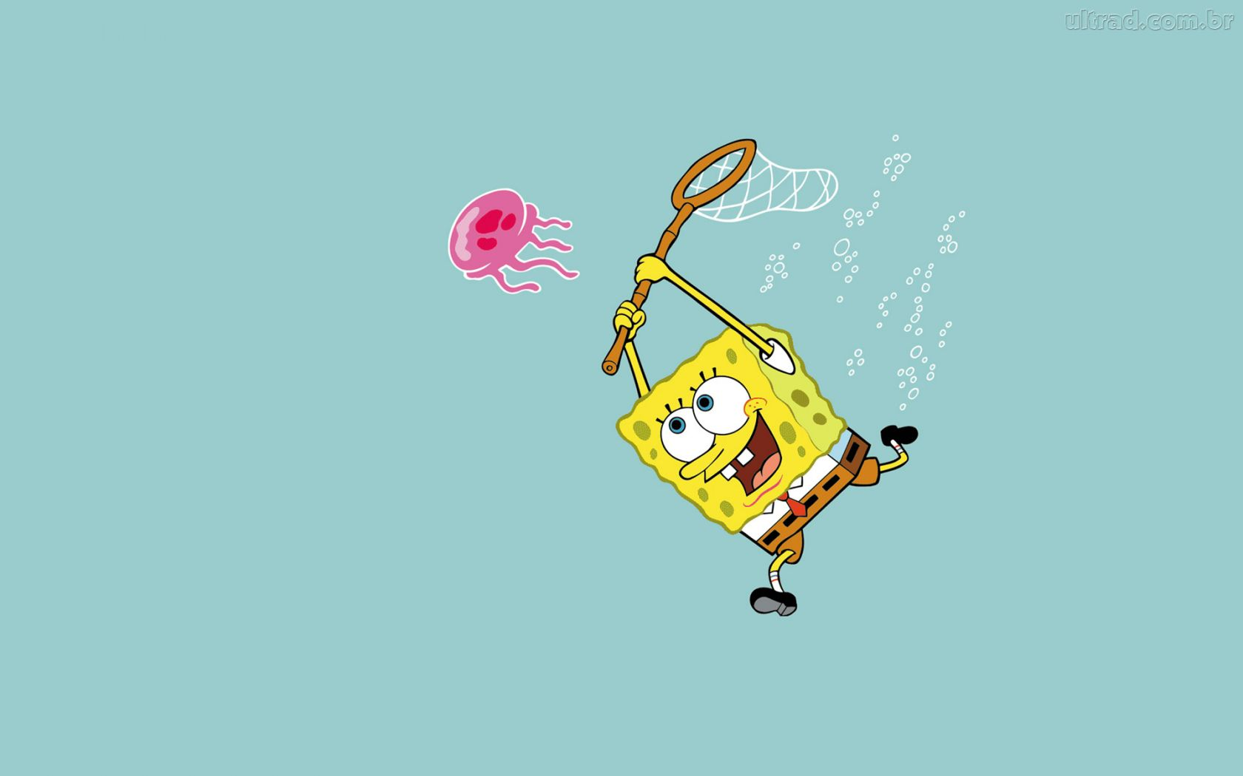
Filo porífera
&
Cnidária
Janaína Martins
Mara Raquel
Wisley Hudson
2º Info B

Slide 2
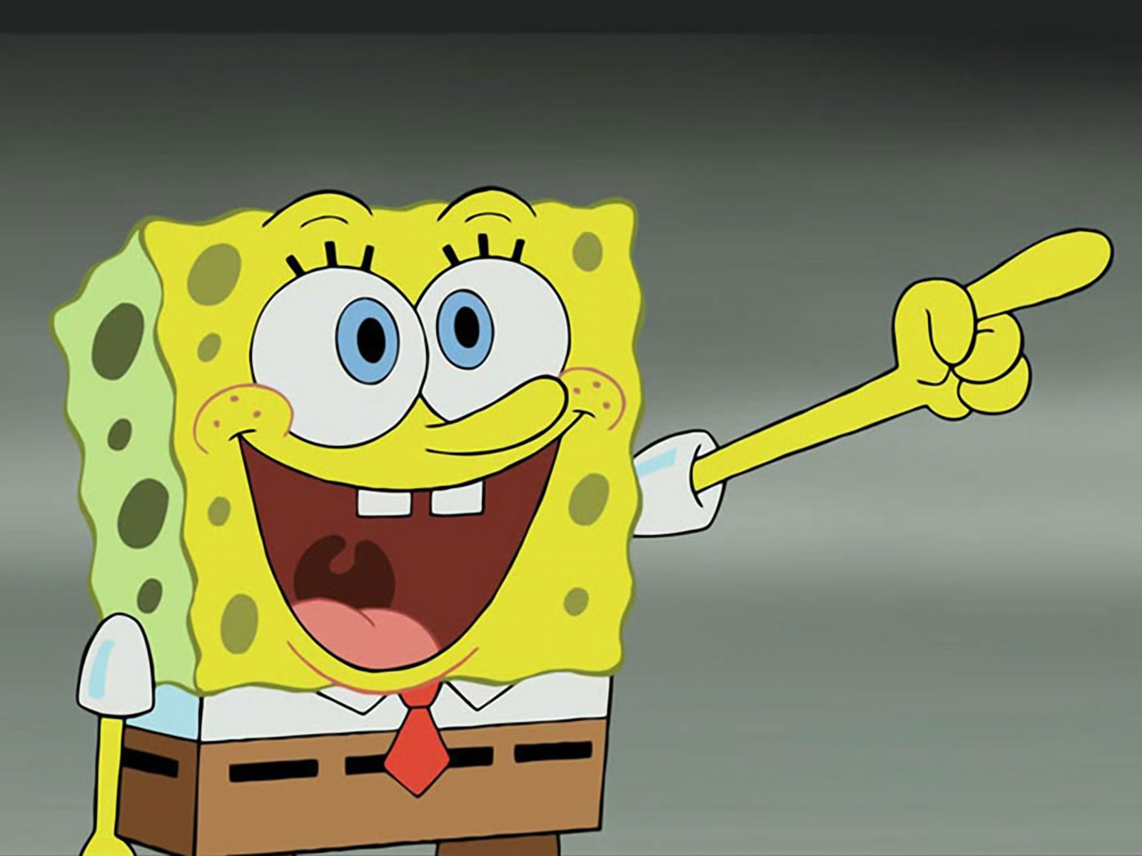
Filo Porifera
Características gerais:

Slide 3
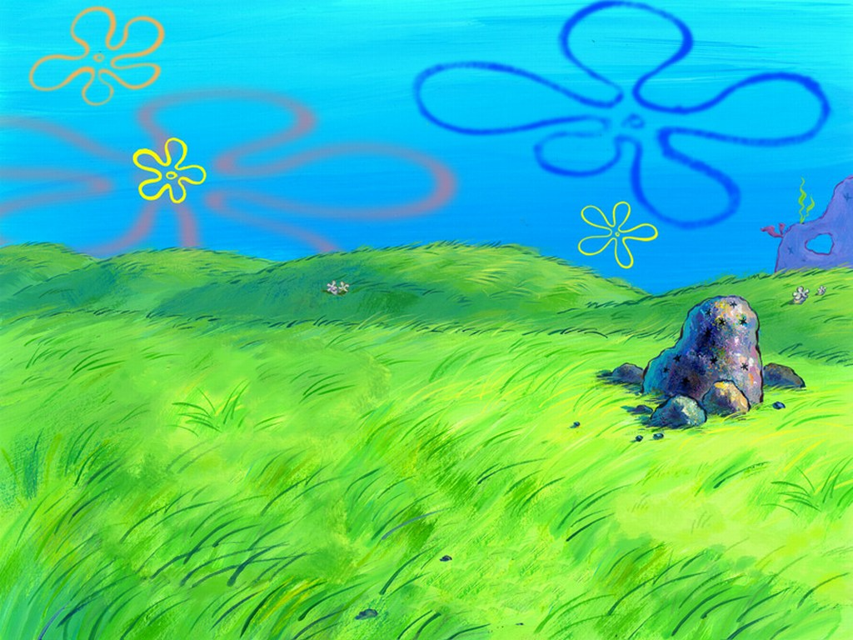

Os poríferos mais conhecidos como esponjas do mar , possuem representantes no ambiente marinho e no de água doce. Dependendo de sua espécie elas podem ter cor e forma diferentes , existem espécies cujos representantes medem até cerca de 2 m de altura.

Slide 4
São multicelulares , mas suas células não formam tecidos bem definidos e muito menos se estruturam em órgãos.
São organismos sesseis ;
Têm o corpo perfurado por grande número de poros;
São animais filtradores ;
não possuem sistemas (digestivo, respiratório, nervoso e reprodutor).

Slide 5
Célula típica:
Cada coanócito possui um longo flagelo. O batimento dos flagelos promove um contínuo fluxo de água do ambiente para o átrio do animal. A essa água estão misturados restos orgânicos e microorganismos, que são capturados e digeridos pelos coanócitos. Como a digestão ocorre no interior de células, diz-se que os poríferos apresentam digestão intracelular. Também participam do processo de reprodução dos poríferos.

Slide 6
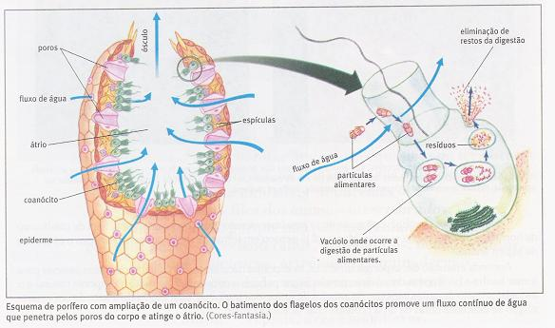

Slide 7

As esponjas podem apresentar três estruturas básicas: Ascon, Sicon, e Leucon.
O tipo Áscon é a forma mais primitiva dos espongiários, tem forma tubular ou de um vaso fixo a um substrato. No ápice deste tipo de esponja aparece uma abertura denominada de ósculo, por onde sai a água que penetra pela superfície porosa da esponja. O corpo da esponja apresenta uma camada dermal de origem ectodérmica (externa) e outra camada gastral de origem endodérmica (interna). Entre as duas existe uma mesênquima gelatinoso. No centro existe uma cavidade chamada de átrio ou espongiocela.

Slide 8

O tipo Sícon, também tem um aspecto de um vaso fixo a um substrato. A parede do corpo aparece com uma série de dobras que formam os canais inalantes externos, que terminam num fundo cego; e os canais exalantes internos, que desembocam no átrio.

Slide 9

O tipo Leucon apresenta uma estrutura mais complexa que a dos dois anteriores. Neste tipo o átrio é reduzido e as paredes do corpo são bem desenvolvidas. Nestas esponjas ocorrem uma série de canais que desembocam em câmaras vibráteis. Os canais que partem dos poros externos são denominados de canais inalantes e os canais que partem dos poros internos (do átrio) são os canais exalantes.

Slide 10
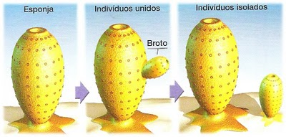
  Reprodução assexuada x Reprodução sexuada:
A reprodução assexuada pode ser por brotamento , fragmentação ou gemulação .
Brotamento:
Surge de uma esponja inicial um broto que pode se soltar originando um novo individuo.( Em muitas espécies os brotos não se separam originando colônias.

Slide 11
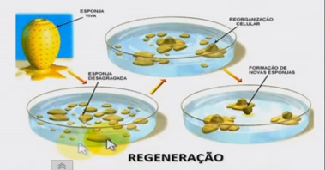
Fragmentação :
Pequenos pedaços regeneram por completo esponjas inteiras , ou seja , pequenos pedaços separados eventualmente do corpo formam novas esponjas

Slide 12
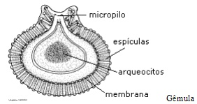
Gemulação :
As gêmulas são formas de resistência que se originam no interior do corpo da esponja . Cada gêmula é constituída por um envoltório rígido que protege células indiferenciadas capazes de formar um novo individuo. Quando as esponjas morrem , as gêmulas são liberadas , podendo permanecer no meio por longos períodos de tempo , até que as condições ambientais voltem a se tornar adequadas . Nessas condições , os arqueócitos saem por uma abertura presente na gêmula , a micrópila, e reorganizam uma nova esponja .

Slide 13
Reprodução sexuada :
Os espermatozoides são formados a partir dos coanócitos e saem pelo ósculos carregados pela corrente exalante de água. Eles penetram em outras esponjas com a corrente inalante e são captados pelos coanócitos , que os transferem até os óvulos.
A fecundação é , como regra geral , interna . Os óvulos são formados a partir de coanócitos ou de arqueócitos . Do ovo surge uma larva ciliada que abandona o corpo de uma esponja . Após breve período de vida planctônica , a larva fixa-se a um substrato , sofre metamorfose e dá origem a um novo individuo .

Slide 14
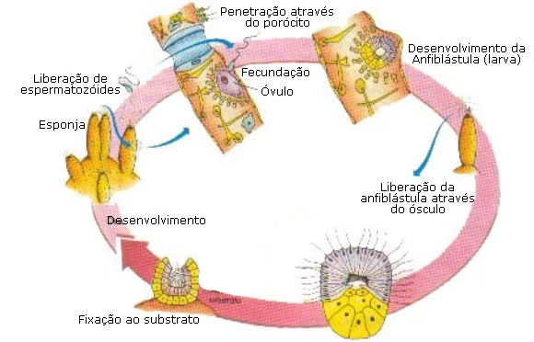

Slide 15
Aplicações Comercias :
A importância das esponjas é bastante reduzida em relação a outros filos. Algumas são de grande valor comercial, pois o seu esqueleto pode ser usado para o banho como esponja (Demospongea - subgrupo Keratosa), após decomposição de todas as células vivas, já que são muito macias e absorventes. E na indústria de microchips, mas cujo desenvolvimento requer ainda pesquisa tecnológica.

Slide 16

Importâncias Para a Medicina:
-Produzem toxinas, dentre a qual esta a que permitiu a produção do AZT, antiviral usado no tratamento da AIDS. Antigamente pessoas que sofriam de problemas de tiroide utilizam os poríferos já que são ricos em iodo, que é indispensável para a produção de tiroxina pela tiroide.

Slide 17

Importância ecológica
Os poríferos possuem grande importância ecológica - fazem simbiose com organismo fotossintéticos (zooxantelas - matriz amarelada ou cianobactérias - matriz verde, violeta, marrom), vivem em águas rasas e claras, aumento na taxa metabólica entre 33% e 80%. Abriga grande comunidade de organismos aquáticos. Servem de alimento para muitas teias alimentares.
Geralmente estão associados com recifes de corais, abrigando grande diversidade de organismos marinhos.
Em algumas unidades de conservação estes organismos são protegidos por lei, como é o caso do Parque Nacional Marinho de Fernando de Noronha e Parque Nacional Marinho de Abrolhos entre outras áreas naturais.

Slide 18
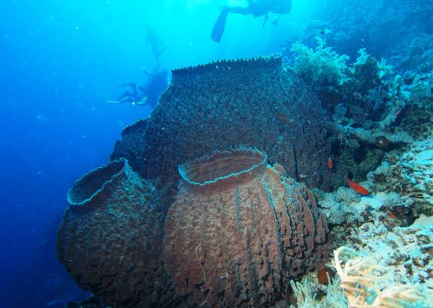
    Curiosidades:
Se alimentam de bactérias e pequenas partículas orgânicas dissolvidas;
Para obter alimentos é gerado um fluxo de água através dos poros e canais do seu corpo;
Possuem dois tipos de reprodução sexuada e assexuada ;
A reprodução assexuada feita pela gemulação é a mais comum em espécies de água doce.
As esponjas podem filtrar em uma hora um volume de água centenas de vezes maiores que o volume de seu corpo.
Existem esponjas hermafroditas e esponjas de sexos separados .

Slide 19
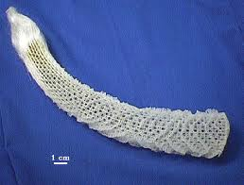
Esponjas de vidro. Existem ?
Sim, geralmente vivem em águas profundas , estas possuem um esqueleto formado por espiculas silicosas que se fundem, gerando um reticulo . Quando suas células morrem a rede de espiculas persiste como um vaso vítreo , característica a qual se deve o nome . Essas esponjas são muitos comuns no Japão e nas Filipinas , podendo ocorrer também no Canadá.

Slide 20
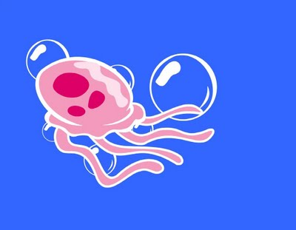
Filo Cnidaria
Características gerais:

Slide 21
O Filo Cnidaria apresenta animais predominantemente marinhos, incluindo as hidras, medusas, anêmonas-do-mar e corais.
Nos cnidários nota-se o início de uma organização tecidual (Diblásticos). Existe uma boca, circundada por tentáculos, e uma cavidade digestiva, chamada cavidade gastrovascular (sistema digestório simples).
Essas características tiveram uma grande importância evolutiva, já que os alimentos podem ser ingeridos em maiores proporções e digeridos na cavidade antes de penetrarem nas células.

Slide 22
Existem basicamente dois tipos morfológicos de indivíduos:
As medusas, que são livre-natantes
Os pólipos, que são sésseis
Maioria são marinhos e formam colônias:
corais >> colônias sésseis
caravelas >> colônias flutuantes

Slide 23
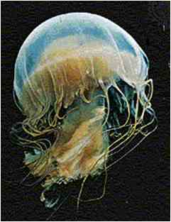
Fisiologia
O corpo destes animais possui epiderme, que o reveste externamente, e a gastroderme que cobre a cavidade gastrovascular. Entre estas duas camadas há uma terceira: a mesogléia, que confere o aspecto gelatinoso das medusas, uma vez que nestas essa substância é mais abundante.

Slide 24
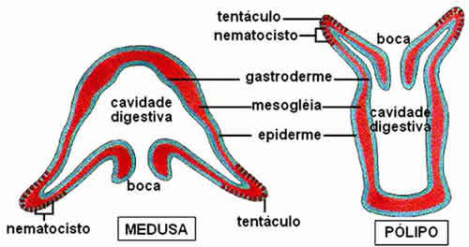
Os pólipos e as medusas, formas aparentemente muito diferentes entre si, possuem muitas características em comum.

Slide 25
RESPIRAÇÃO:
Aeróbia. Troca de gases por difusão
CIRCULAÇÃO:
Nutrientes e gases respiratórios distribuídos por difusão entre as células.
EXCREÇÃO:
Excreção celular >> cavidade gastrovascular >> boca.
LOCOMOÇÃO:
Sésseis ( pólipos, anêmonas-do-mar, corais )
Flutuação –pneumatóforo ( caravela )
Jato propulsão ( medusas )
Deslizamento ou por ‘cambalhotas’ ( hidra )
CONTROLE NERVOSO:
Sistema nervoso difuso.

Slide 26
Cnidócito
Nos cnidários existe um tipo especial de célula denominada cnidócito, que apesar de ocorrer ao longo de toda a superfície do animal, aparece em maior quantidade nos tentáculos. Ao ser tocado o cnidócito lança o nematocisto, estrutura penetrante que possui um longo filamento através do qual o líquido urticante contido em seu interior é eliminado.
Essas células participam da defesa dos cnidários contra predadores e também da captura de presas.

Slide 27
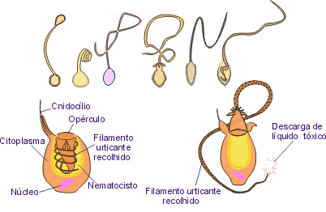
Os cnidócitos podem causar queimaduras em humanos.

Slide 28
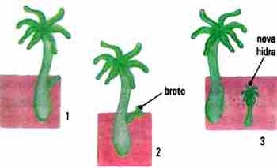
Reprodução Assexuada
Brotamento
Hidras e anêmonas-do-mar.
broto - desenvolvimento de boca e tentáculos -desprendimento - novo indivíduo

Slide 29
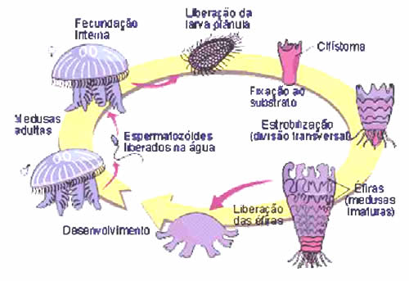
Estrobilização ( Éfiras )
Nesse processo são formados pequenas medusas imatura, chamadas éfiras, que se diferenciação em medusas adultas, responsáveis pela reprodução sexuada. A fecundação pode ser interna ou externa.

Slide 30
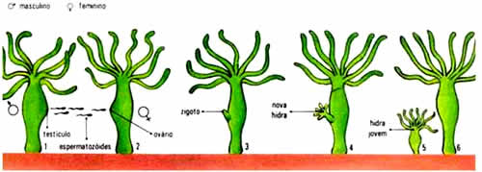
Desenvolvimento direto (sexuada)
Neste tipo de reprodução um broto se desenvolve no indivíduo e após um tempo se desprende, passando a ter uma vida independente.

Slide 31
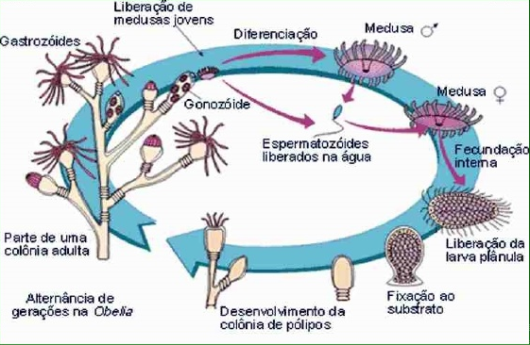
Metagênese ou alternância de gerações:
Na metagênese ocorre a alternância de uma geração assexuada (pólipo) com outra sexuada(medusa).

Slide 32
Os cnidários possuem classes, onde podemos perceber como ocorre os diferentes meios de sua reprodução.
Classe Hydrozoa.
Classe Scyphozoa.
Classe Anthozoa.

Slide 33
Classe hydrozoa:
Os hidrozoários são os únicos cnidários que possuem representantes marinhos e de água doce. São predominante hidras.
Possuem três ciclos de vida:
Os que só desenvolvem pólipos (Hydra)
Os que só desenvolvem medusas.(Liriope)
Os que desenvolvem pólipos e medusas, apresentando alternância de gerações ou metagênese.(Obelia)

Slide 34
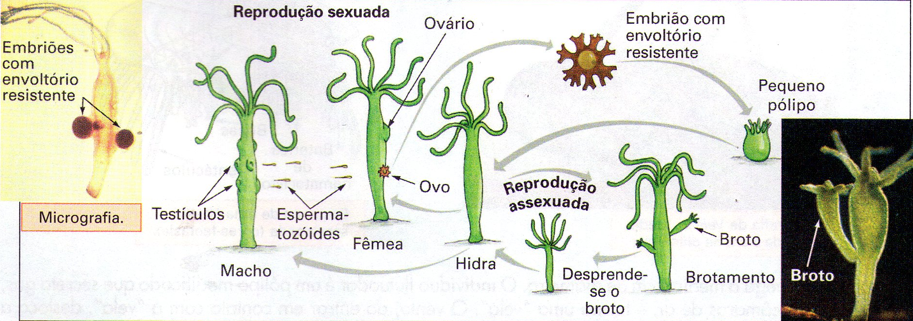
Um ciclo de vida em que só a fase polipóide e outro ciclo de vida com alternância de gerações.

Slide 35
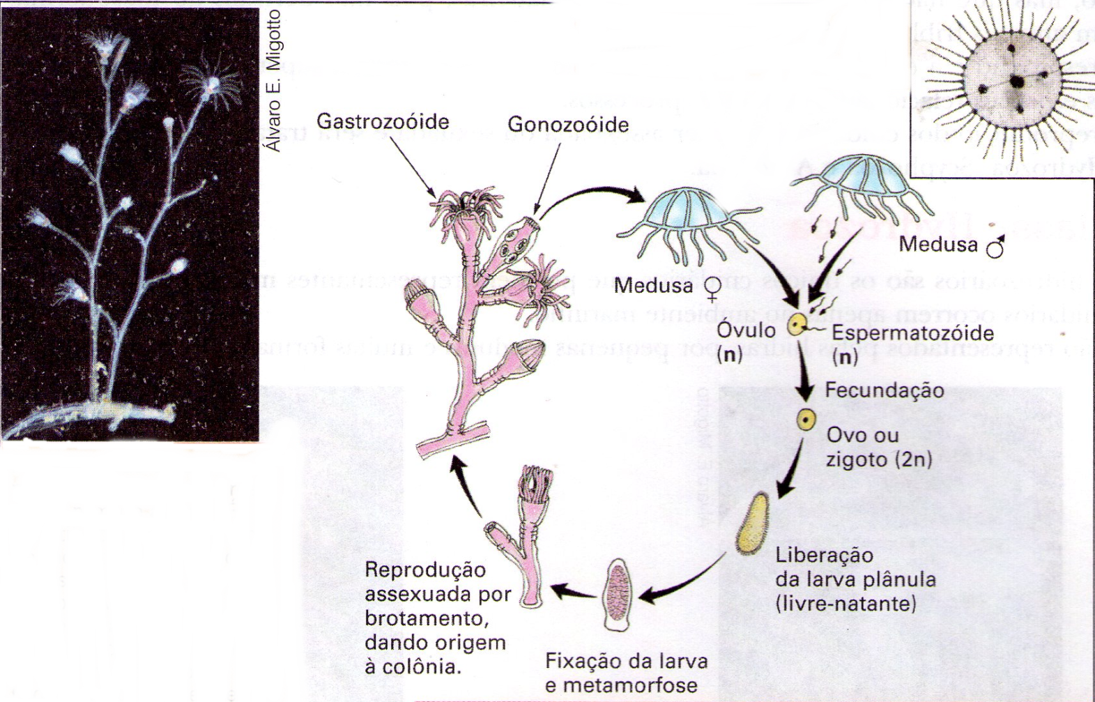
Nos cnidários, ambas as gerações são diplóides.

Slide 36
Classe Scyphozoa:
Nos cifozoários, a medusa é a forma predominante do ciclo de vida. As medusas de cifozoários, são geralmente grandes.
O ciclo de vida dessa classe se dá por alternância de gerações , onde as medusas originam pólipos sexuadamente e os pólipos originam medusas assexuadamente (estrobilização).

Slide 37
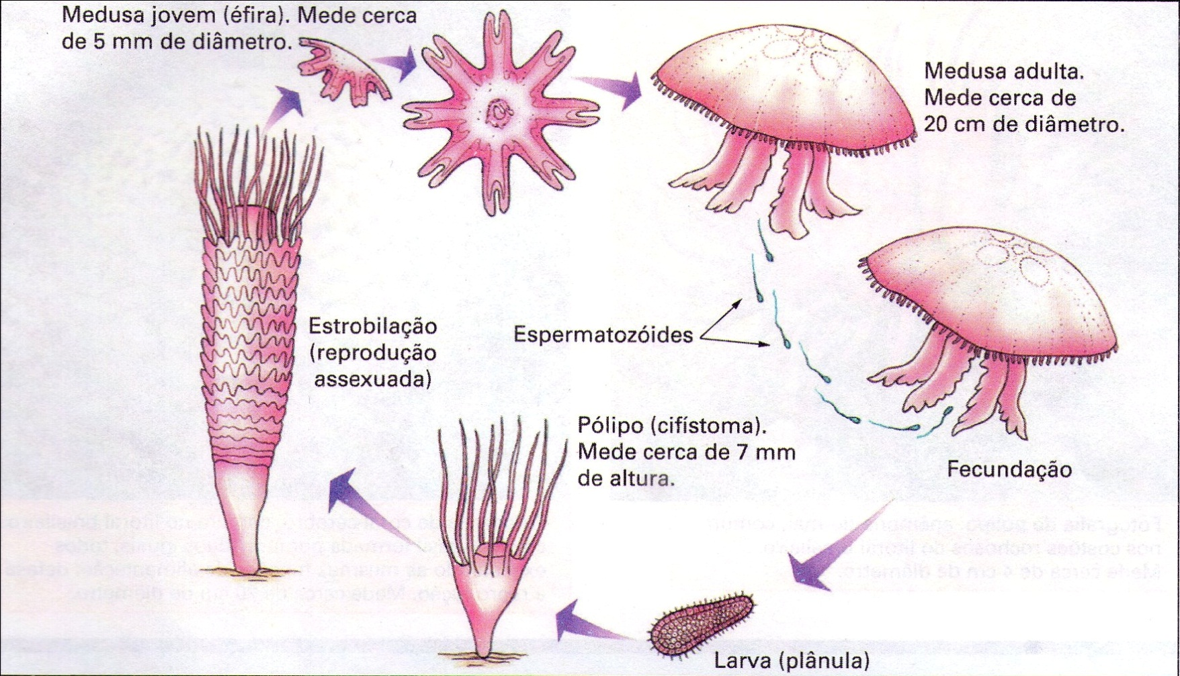
Ciclo de vida de Aurelia aurita, com alternância de gerações.

Slide 38
Classe Anthozoa:
Os antozoários apresentam indivíduos na forma polipóide, os quais podem viver isolados como as anêmonas do mar ou em colônias como os corais.
A reprodução dos antozoários pode ser sexuada ou assexuada, não havendo alternância de gerações. Após a fecundação, geralmente forma-se uma larva plânula que origina um pólipo.
A reprodução assexuada pode ocorrer por vários mecanismos, dentre os quais o mais comum é a divisão longitudinal do corpo.

Slide 39
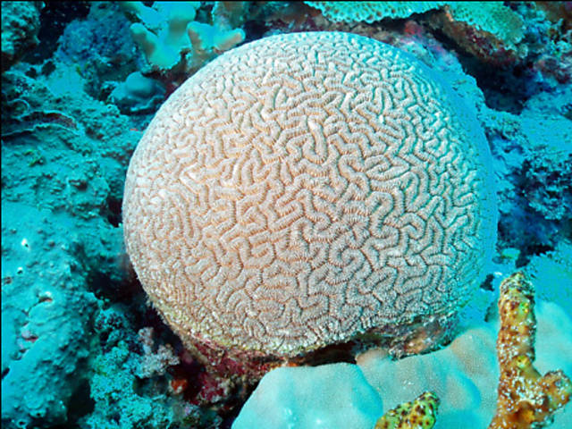
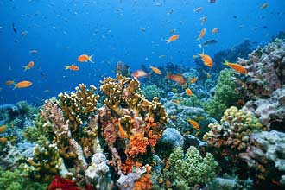
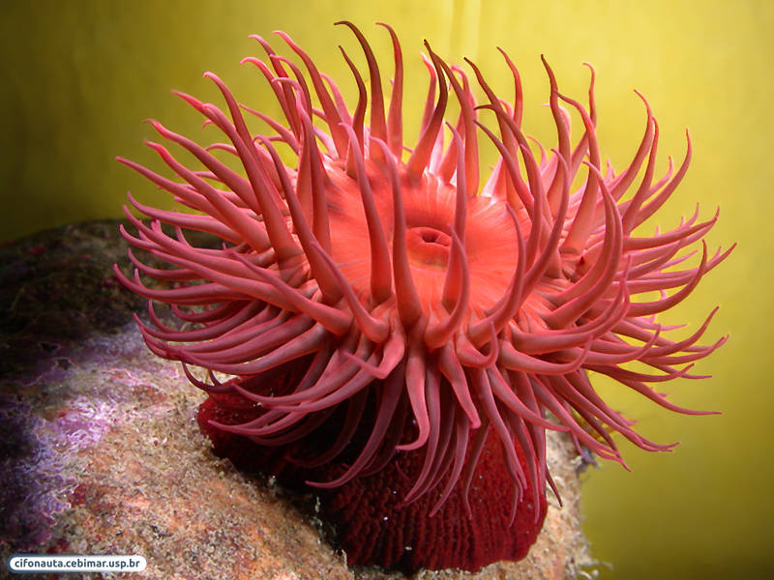
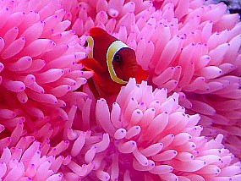

Slide 40
IMPORTÂNCIA ECOLÓGICA
Recifes de corais
Proporcionam ambiente ideal para o desenvolvimento de fauna e flora muito características.
Graças às condições de iluminação e transparência da água, os recifes de corais são localidades de alta produtividade biológica.
De todas as comunidades de águas rasas tropicais, os recifes de corais são as mais ricas em biodiversidade.
Devido a certas características da formação de recifes, geralmente existe nesses locais forte movimentação de água, permanente migração e imigração de micro e macro fauna e flora, nutrientes e elementos, da plataforma continental para o recife, e vice-versa

Slide 41
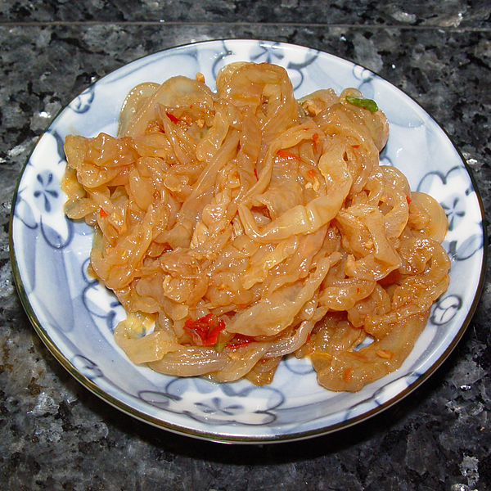
IMPORTÂNCIA ECONÔMICA
Os esqueletos dos corais (Corallium rubrum) são usados nas industrias de bijuterias.
Algumas medusas são utilizadas na culinária, mas apenas as da classe Scyphozoa e da ordem Rhizostomeae são utilizadas na alimentação humana; 12 das cerca de 85 espécies descritas de Rhizostomeae são capturadas e comercializadas internacionalmente.

Slide 42
Curiosidades
O grupo dos cnidários possuem o animal mais venenoso do mundo, a vespa-do-mar, uma água viva cujos "tentáculos" são tão venenosos que matam um ser humano em um a dois minutos por parada cardíaca.
Fósseis de Cnidários datam do Pré-Cambriano (600 milhões de anos).
Os cnidários foram os primeiros animais a possuírem células nervosas.

Slide 43
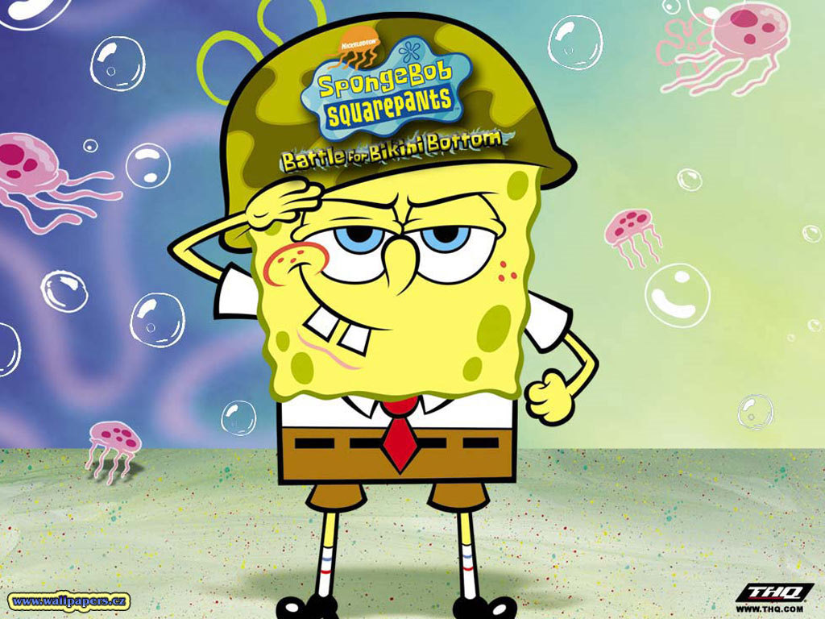
Fim
Obrigado!

